Slide 1

Dra. Alessia Corini
E o segredo da fronteira invisível
TÍTULO PALESTRA
Nome Palestrante
Alessandra Carioni
Advogada. Professora de Direito Aduaneiro no UNICESUSC. Mestre em Direito pela UFSC. Escritora da obra.

Slide 2

Como surgiu o livro?
O desejo de aproximar a sociedade da Aduana e do Comércio Exterior.
TÍTULO PALESTRA
Nome Palestrante

Slide 3

Quem é Alessia Corini?
Uma personagem que transforma conceitos complexos em descobertas.
TÍTULO PALESTRA
Nome Palestrante

Slide 4
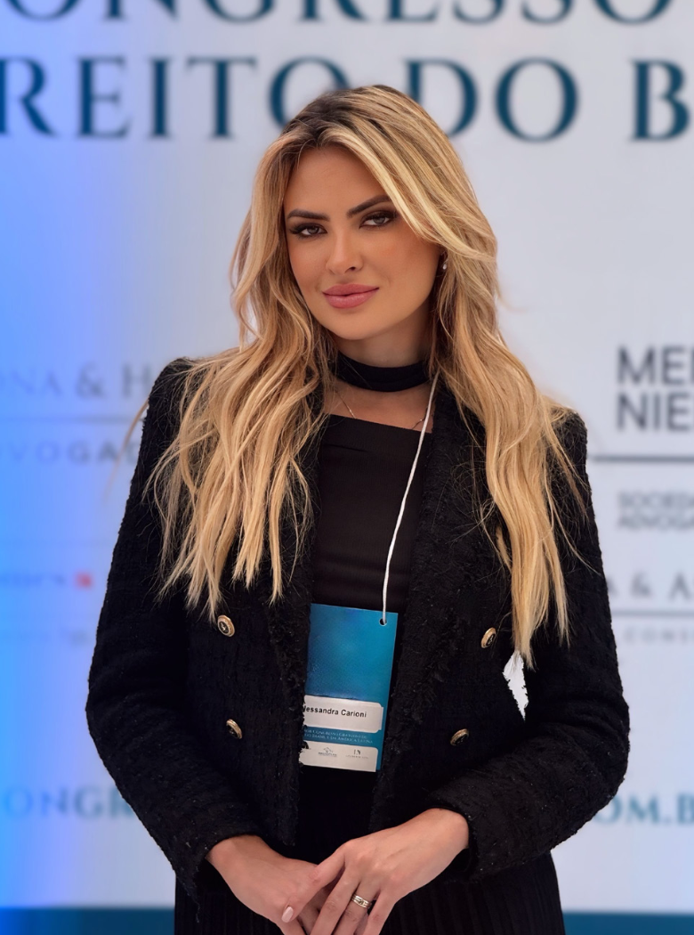
Quem é Alessia Corini?
Alessandra Marcon Carioni é Advogada Aduaneira. - Professora de Direito Aduaneiro e Direito Empresarial na graduação e pós-graduação do Centro Universitário UNICESUSC;
- Mestre em Direito pela UFSC;
- Diretora do Núcleo de Comércio Exterior da ESA/SC;
- Presidente da Comissão de Direito Aduaneiro da OAB/SC.
TÍTULO PALESTRA
Nome Palestrante

Slide 5
Uma história sobre o mundo real: DUIMP, NCM, Receita Federal e Comércio Exterior em linguagem acessível.
Muito além de um livro infantil: educação, cidadania, educação fiscal e Direito Aduaneiro.
TÍTULO PALESTRA
Nome Palestrante

Slide 6
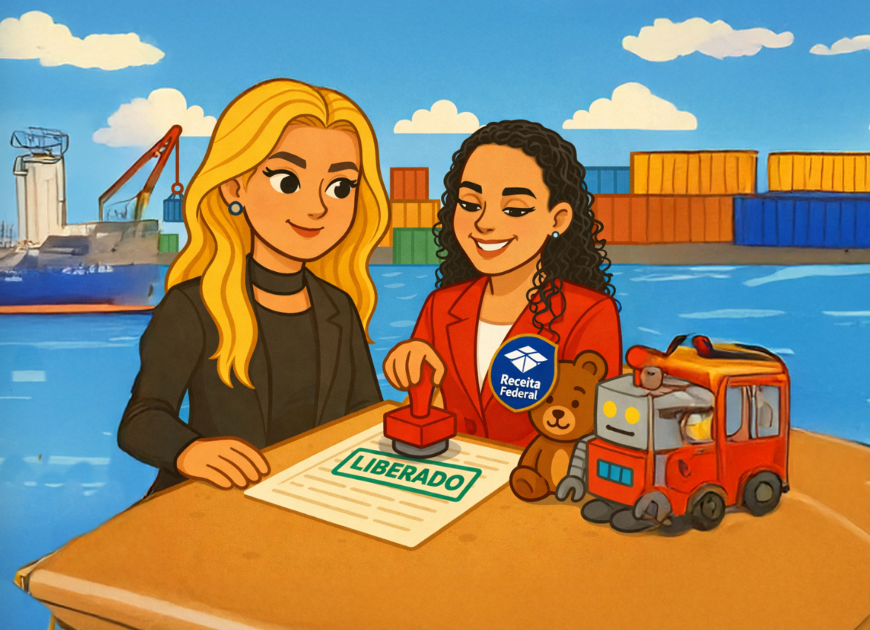
Uma homenagem aos Auditores Fiscais
Valorização do papel dos Auditores Fiscais na proteção da sociedade.
TÍTULO PALESTRA
Nome Palestrante

Slide 7

Educação fiscal começa na infância
Conhecimento gera cidadania e responsabilidade.
TÍTULO PALESTRA
Nome Palestrante

Slide 8

Aplicações do livro
Escolas, universidades e programas de educação fiscal.
TÍTULO PALESTRA
Nome Palestrante

Slide 9
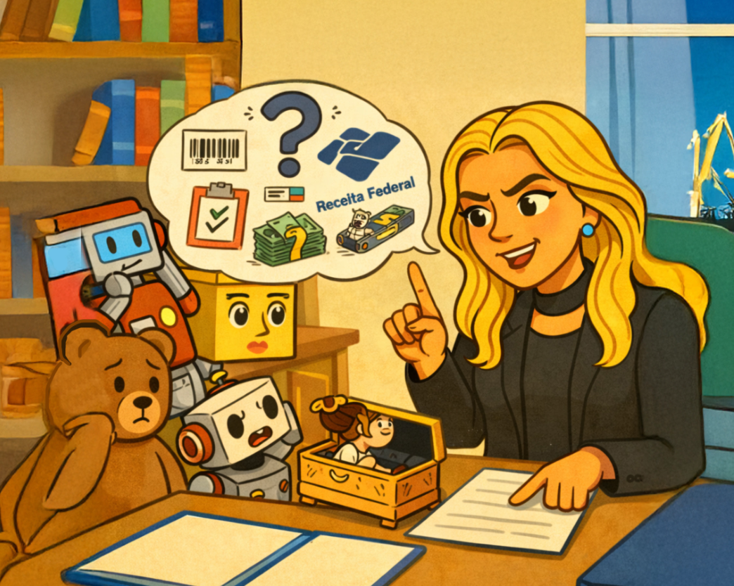
O que esta obra deseja despertar?
Escolas, universidades e programas de educação fiscal.
TÍTULO PALESTRA
Nome Palestrante

Slide 10
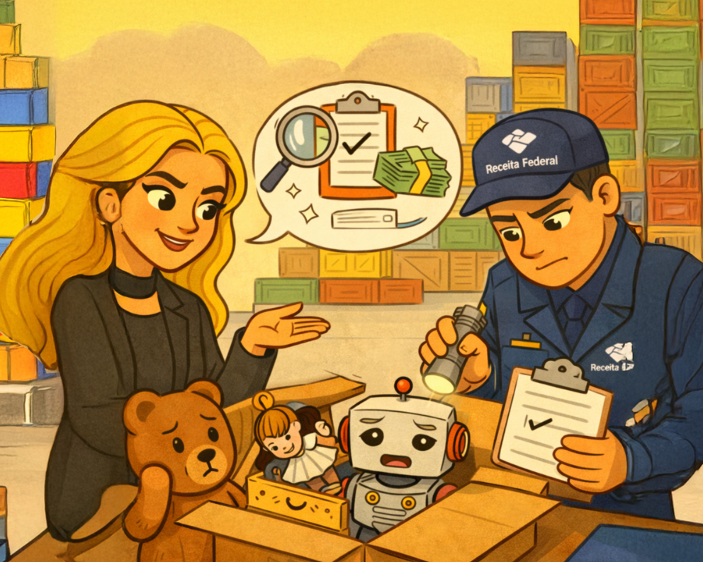
Uma mensagem sobre transformação
A educação muda vidas e
amplia horizontes.
TÍTULO PALESTRA
Nome Palestrante

Slide 11
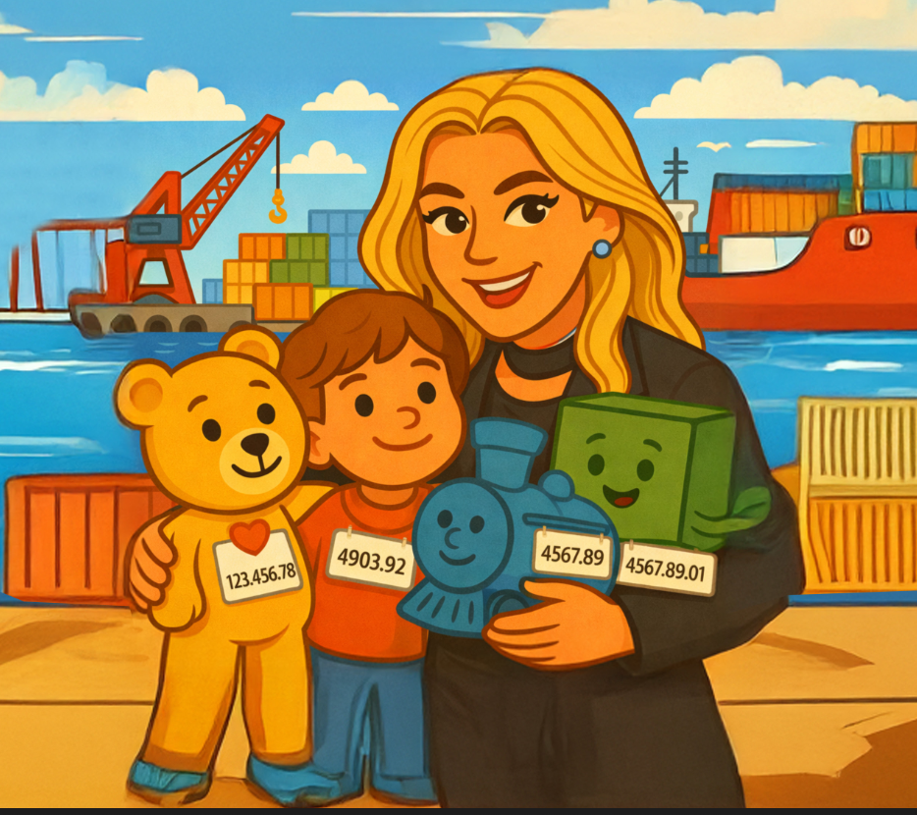
MUITO OBRIGADA!
Alessandra Carioni
(41) 99128-4778
carionialessandra@icloud.com
@allessandracarioni
TÍTULO PALESTRA
Nome Palestrante

Slide 12

PRÉ-RESERVA DO LIVRO
TÍTULO PALESTRA
Nome Palestrante

